Slide 1
第六小组：谢维聪，郑锦辉，丘晓枫，欧阳雅捷，李锐广

Slide 2
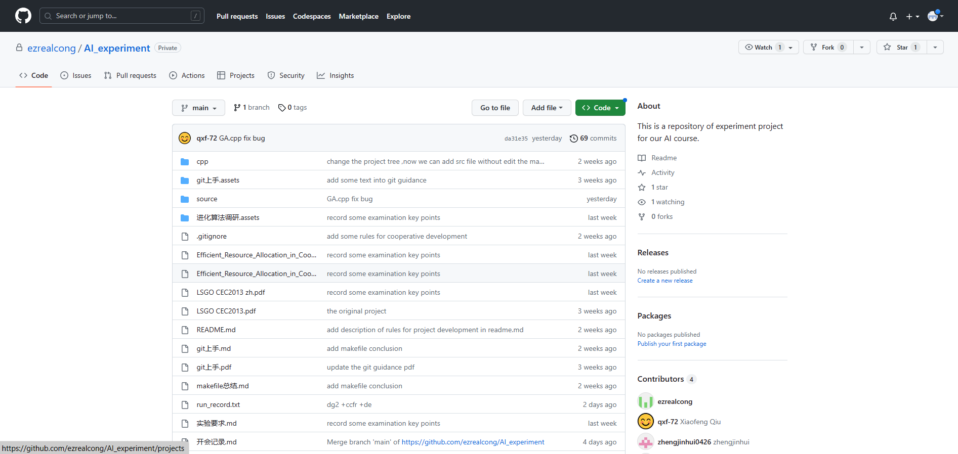
Git合作开发

Slide 3
遗传算法（GA, Genetic Algorithm）
遗传算法（GA, Genetic Algorithm）
差分进化算法（DE, Differential Evolution）
基于贡献度的协同进化（CCFR, ?

Slide 4
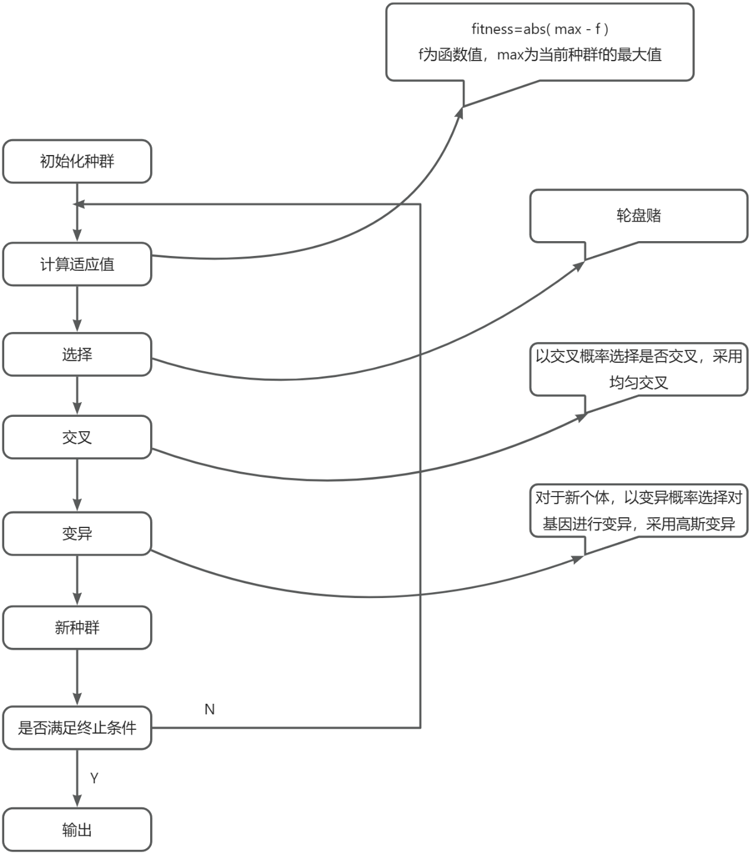
遗传算法（GA, Genetic Algorithm）
随机全局搜索优化方法
模拟了自然选择和遗传中发生的复制、交叉(crossover)和变异(mutation)等现象
使群体进化到搜索空间中越来越好的区域
一代一代不断繁衍进化，最后收敛到一群最适应环境的个体（Individual），从而求得问题的优质解
对于有多个局部最优解的函数，遗传算法不易陷入局部最优解，但是问题维度很高时，遗传算法效果很差。
Notes:
遗传算法是一种随机全局搜索优化方法。它模拟了自然选择和遗传中发生的复制、交叉(crossover)和变异(mutation)等现象，从任一初始种群（Population）出发，通过随机选择、交叉和变异操作，产生一群更适合环境的个体，使群体进化到搜索空间中越来越好的区域，这样一代一代不断繁衍进化，最后收敛到一群最适应环境的个体（Individual），从而求得问题的优质解。
对于有多个局部最优解的函数，遗传算法不易陷入局部最优解，但是问题维度很高时，遗传算法效果很差。
算法流程图如下：

Slide 5
差分进化算法（DE, Differential Evolution）
在当前种群中随机选择三个个体作为变异操作的参照个体，然后使用差分操作生成新的个体
使用交叉操作将新的个体与原始个体进行融合，生成子代个体
不断迭代，直到满足停止准则
使用选择策略更新种群，使得适应度更高的个体有更大的概率被选择为下一代种群的成员
同时，算法中使用了协同，根据DG2的分组在一轮迭代中对所有分组分别进行优化以提高优化效率。
Notes:
DE（Differential Evolution）算法与遗传算法类似。
DE 算法的主要思想是在当前种群中随机选择三个个体作为变异操作的参照个体，然后使用差分操作生成新的个体。接着，使用交叉操作将新的个体与原始个体进行融合，生成子代个体。最后，使用选择策略更新种群，使得适应度更高的个体有更大的概率被选择为下一代种群的成员。这样不断迭代，直到满足停止准则为止。
同时，
算法中使用了协同，根据dg2的分组在一轮迭代中对所有分组分别进行优化以提高优化效率。

Slide 6
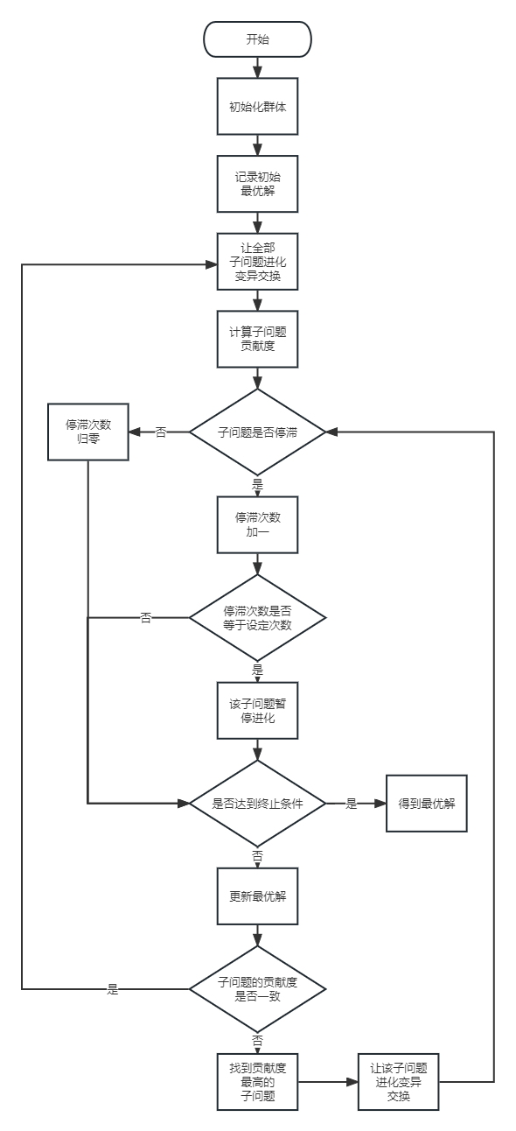
基于贡献度的协同进化（CCFR, ?）
CCFR可以检测到停滞的子问题，并节省在这些停滞的子问题上的计算成本。
根据不同子问题之前和当前对整体目标函数值的贡献，CCFR可以更加高效地分配计算资源到各个子问题，从而获得更优的解决方案。
CCFR的性能取决于分组方法的性能，将相互依赖的决策变量准确聚集在一起可以提高CCFR的性能。

